Slide 1
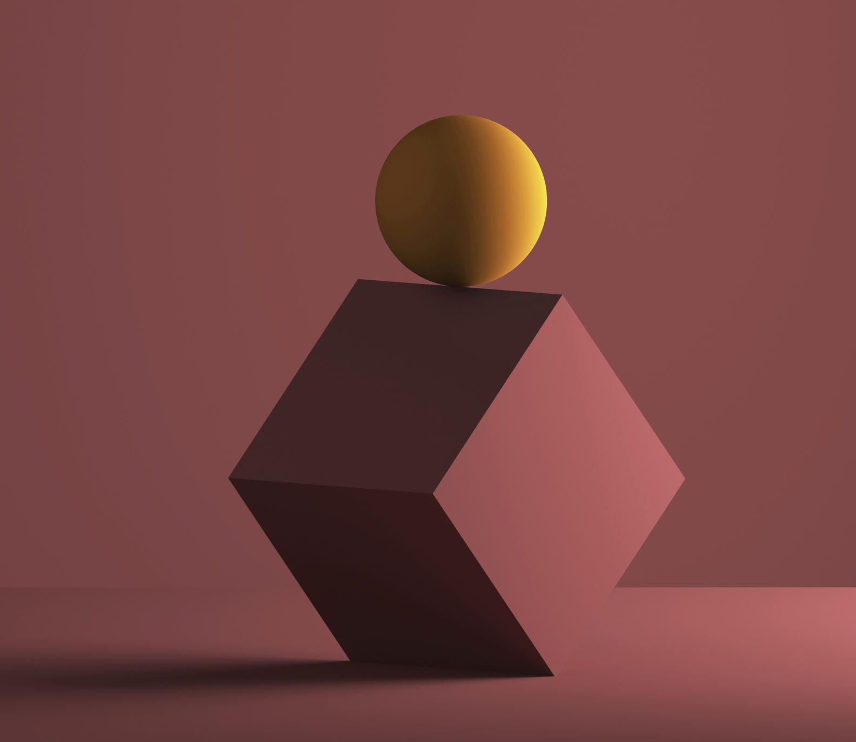
Breakout
Matea Pešić, Martina Radenić, Petra Staroverški

Slide 2
Opis igre
Breakout je igra koja se sastoji od glavne ploče na dnu igraćeg prozora koju kontrolira igrač te niza ciglica na vrhu istog prozora.
Cilj igrača je uništiti što veći broj ciglica te pritom skupiti što više bodova. Ciglice se uništavaju pomoću loptice koja se odbija od glavne ploče, rubova igraćeg prozora te ciglica koje uništi.

Slide 3
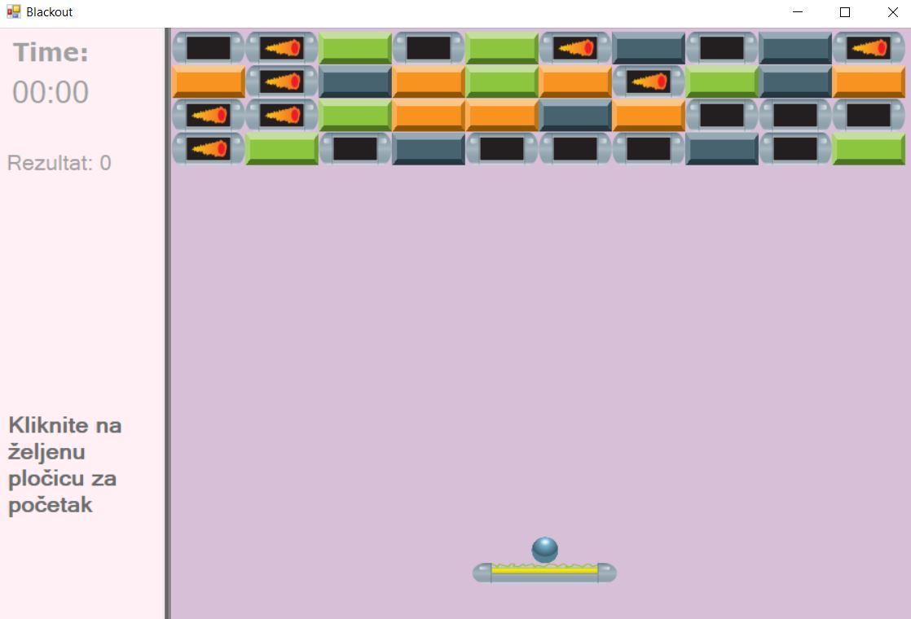
IMPLEMENTIRANE KARAKTERISTIKE
LOPTICA
Brzina loptice povećava se s vremenom te ovisno o efektu određene cigle.
CIGLICE
Postoje obične cigle koje nose 10 bodova, cigle koje je potrebno 2 puta pogoditi da bi se uništile i nose 50 bodova te cigle koje generiraju određene efekte. Također, svakih 15 sekundi stvara se novi red ciglica. Ciglice sive boje su one koje pucaju i nose 50 bodova. Zelene i narančaste ciglice su obične i nose 10 bodova, a crne spuštaju efekte.

Slide 4
EFEKTI
Efekti koje generiraju ciglice su ubrzavanje loptice i dodatni bodovi te traju 10 sekundi.
ZVUKOVI
Zvukovi se generiraju kod određenih događaja kao što su sudar loptice i cigle, eksplozija, zvuk upozorenja za spuštanje novih cigli i zvukovi za kraj igre koji ovise o tome upisuje li se igrač na listu najboljih ili ne.

Slide 5
Implementacija rješenja
Klasa Plocica služi za opis ciglica. Njihov raspored čuvamo unutar liste plociceLista, a raspored efekata unutar efektiLista. Funkcija postaviPlocice() crta tri reda ciglica koje su odabrane na slučajan način tako da izaberemo broj između 0 i 1 te ovisno kojem intervalu pripada, ciglici pridodajemo boju, odnosno efekt.
Funkcija ukloniPlocice() uklanja sve ciglice. Funkcija unistiPlocicu() provjerava o kojoj se ciglici radi te ovisno o tome razbija ciglicu (ili ju čini napuknutom) ili generira slučajno odabrani efekt. Ukoliko se već radi o efektu eksplozije, poziva funkcija unistiOkolnePlocice() koja briše sve ciglice koje se nalaze dovoljno blizu.
Funkcija postaviIgru() generira sve potrebne varijable, postavlja glavnu ploču i mjerač vremena. Na početku loptica ima brzinu 0 i stoji na ploči.

Slide 6
Funkcija igraTimerEvent() realizira većinu događaja unutar igre. Pomiče ploču ovisno o pritisku tipke, pomiče loptu ili efekt na ploči te provjerava udaranje lopte o rub, ploču ili ciglicu koristeći pomoćne funkcije. Uz sve to funkcija ažurira i trenutno stanje rezultata ukoliko se pokupi neki od bonus efekata. Varijabla vrijemeSpustanja određuje koliko vremena treba proći da bi se dodao novi red ciglica. Unutar ove funkcije provjerava se vrijednost varijable vrijemeSpustanja i ako je ona veća od deset, ciglice se spuštaju te se crta novi red.

Slide 7
Funkcija timer_Tick() mjeri vrijeme počevši od trenutka kada se pokrenula loptica. Varijabla vrijemeUbrzavnja određuje koliko vremena treba proći da bi se ubrzala loptica. Unutar ove funkcije provjerava se vrijednost varijable vrijemeUbrzavanja i ako je ona veća od dvadeset, ubrzava se loptica. Također, brzina loptice se ažurira ako je prikupljen efekt za brzinu.
Igra se pokreće tako da igrač klikne na mjesto gdje želi poslati lopticu. To provjerava funkcija pocetniUdarac() koja nakon klika postavlja smjer i brzinu kretanja loptice te započinje brojati vrijeme.

Slide 8
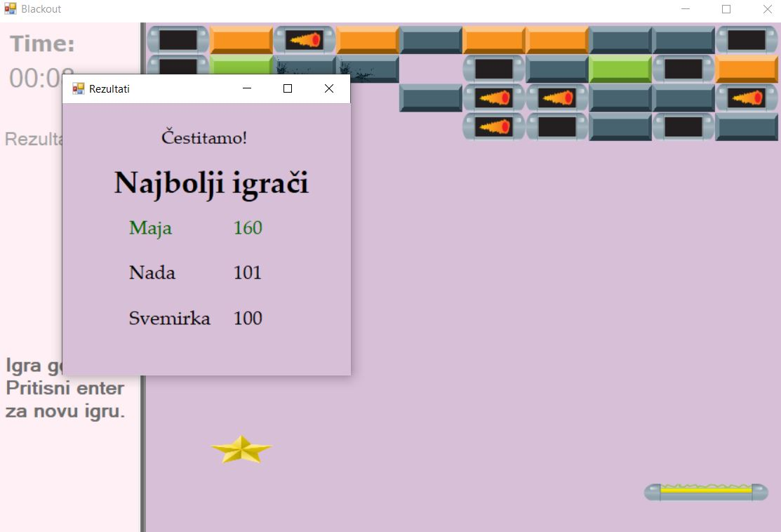
Igra završava ukoliko loptica padne izvan igraćeg prozora ili se ciglice spuste prenisko. Tada se poziva funkcija GameOver() koja zaustavlja sve timere te ispisuje rezultat.
Ukoliko je postignut jedan od najbolja tri rezultata, poziva se funkcija prikaziTekst() koja kreira formu za upis imena igrača. Potom se to ime i pripadni rezultat prosljeđuju formi Rezultat te ih ona upisuje u listu najboljih rezultata koja se nalazi u datoteci rezultati.txt. Ukoliko rezultat nije postignut, samo se prikažu najbolji rezultati.
Nova igra započinje sa pritiskom na enter te se time resetiraju sve vrijednosti.

